Slide 1
Муниципальное бюджетное
дошкольное образовательное учреждение
детский сад общеразвивающего вида
с приоритетным осуществлением
деятельности по художественно-
эстетическому направлению
развития воспитанников № 3 «Ласточка»
Пешеход, «засветись»!
Дай шанс тебя заметить!

Slide 2
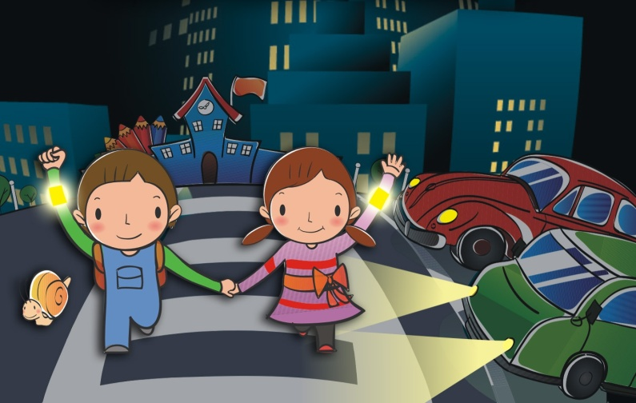
Резкое возрастание в последние годы автомобилизации городов и поселков порождает множество проблем, среди которых дорожно-транспортный травматизм все больше приобретает характер «национальной катастрофы».

Slide 3
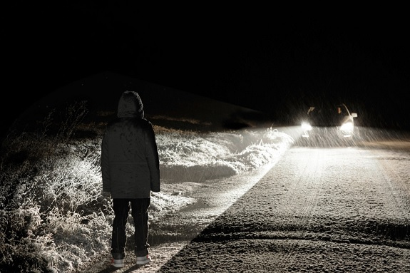
Эта беда не обошла и нашу Кемеровскую область. Проблема детского травматизма на дорогах продолжает оставаться острой.

Slide 4
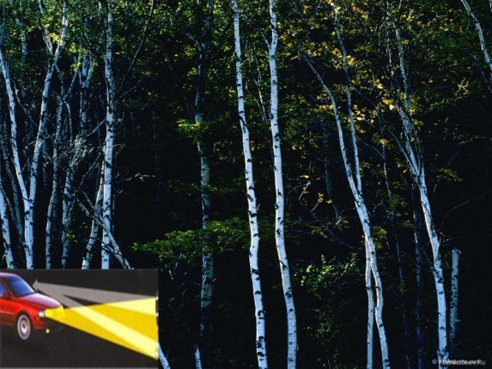
Природа на страже безопасности

Slide 5
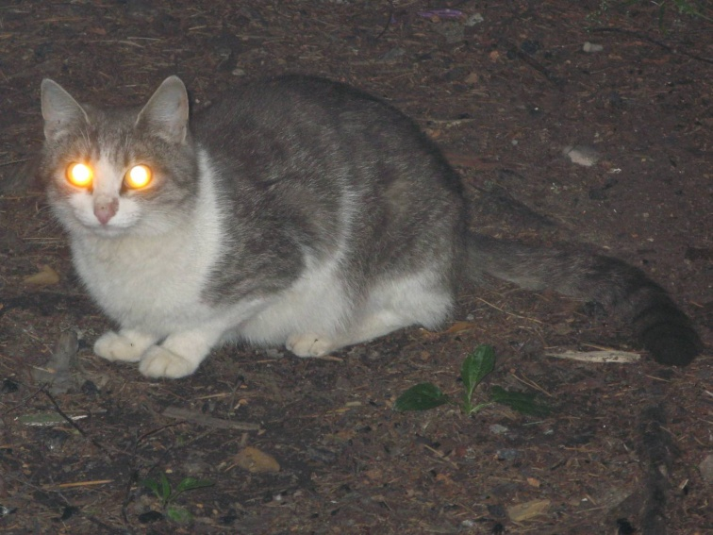
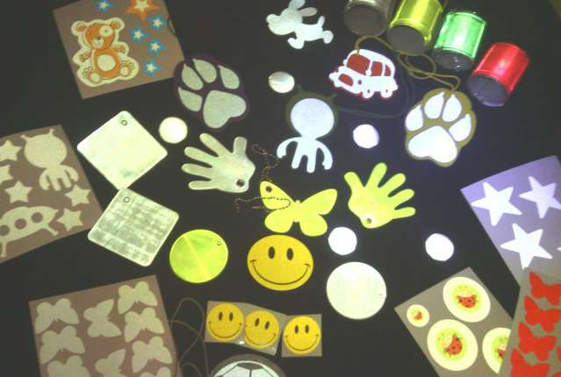
Мерцать, сверкать, мигать детей от беды защищать !

Slide 6
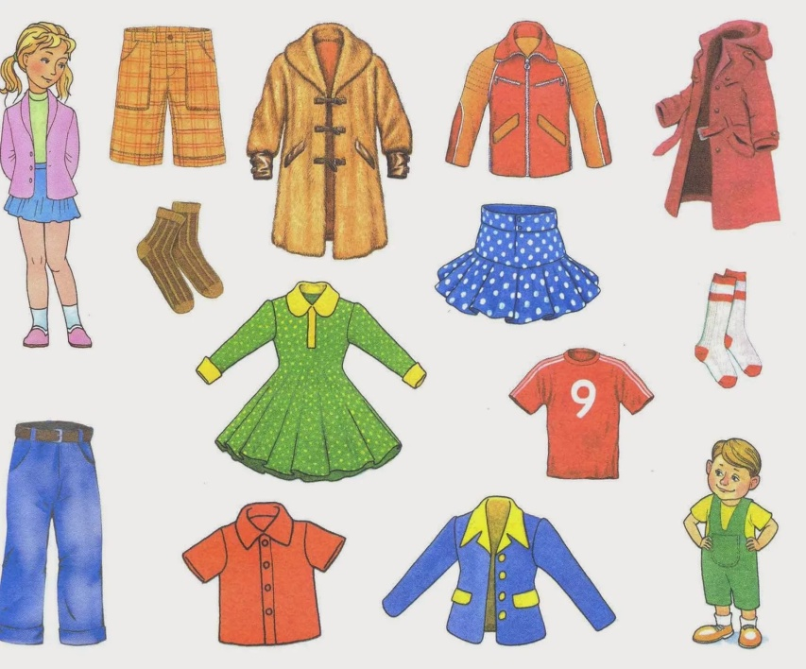
Может ли одежда защитить от ДТП ?

Slide 7
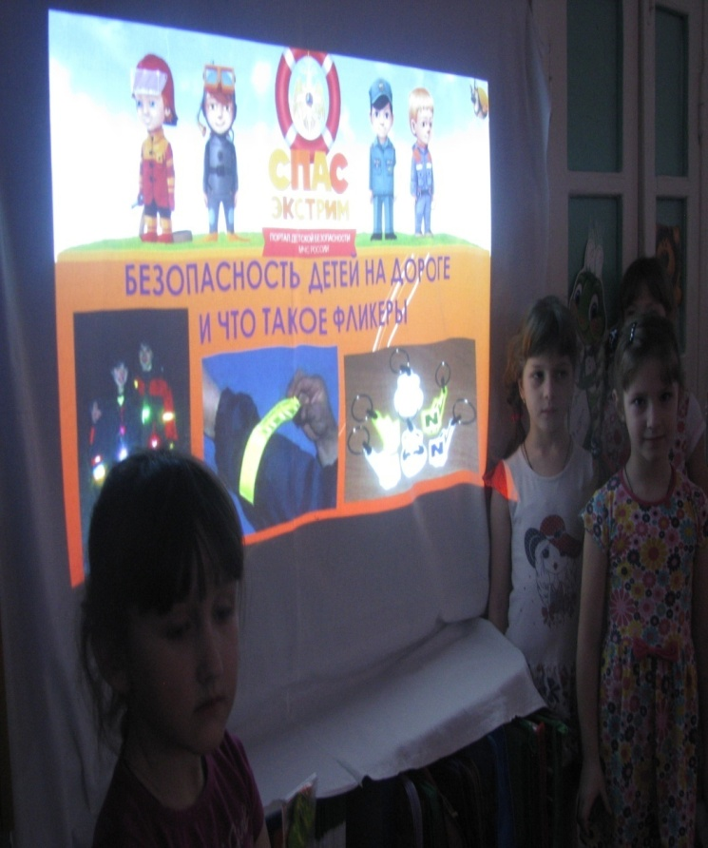
Знакомство с фликерами через художественное слово

Slide 8
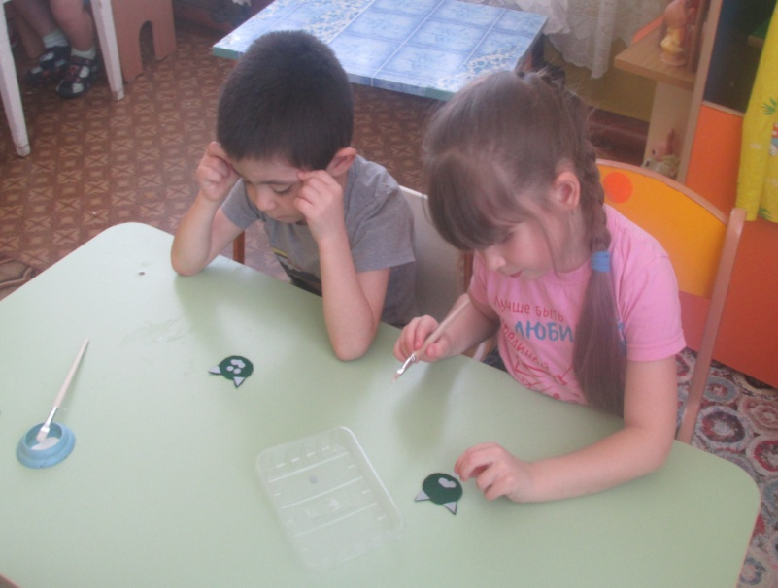
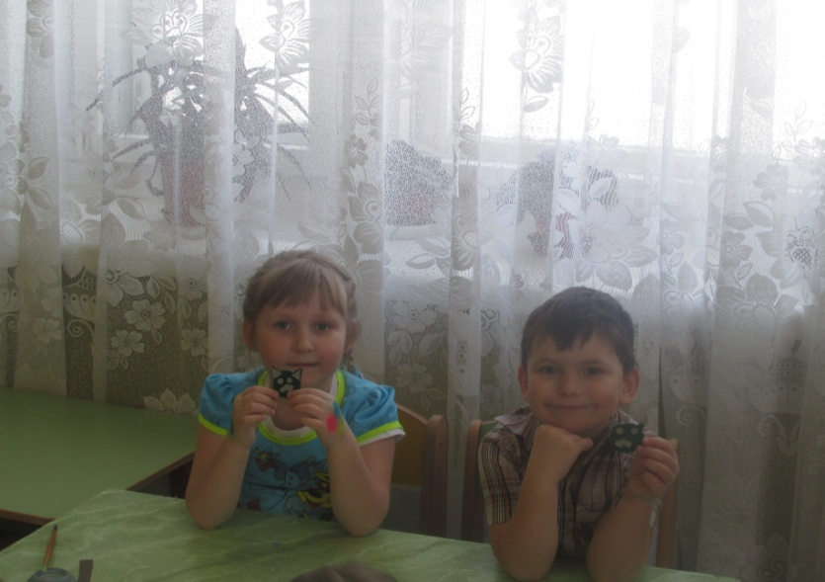
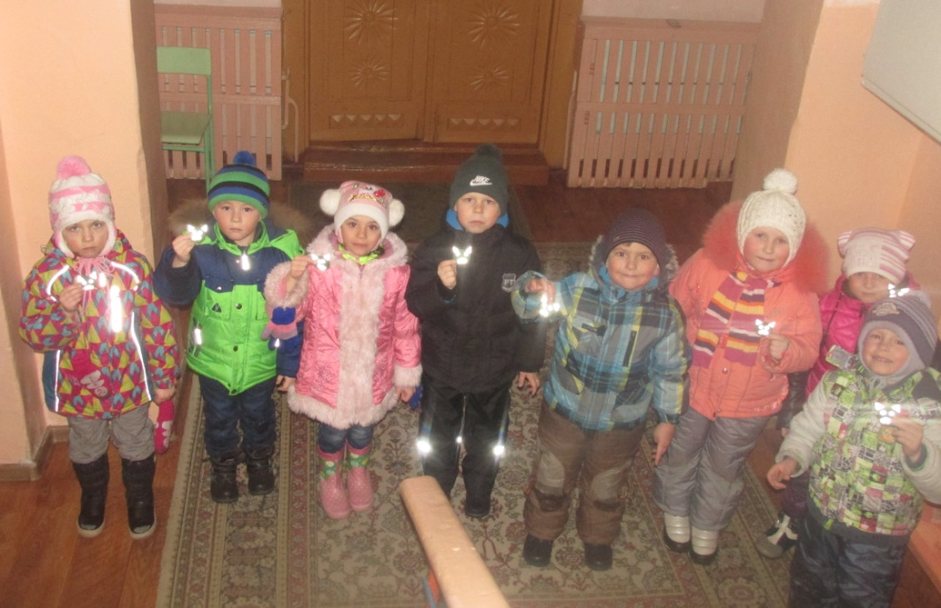
Мастер – класс
«Светлячки - маячки»

Slide 9
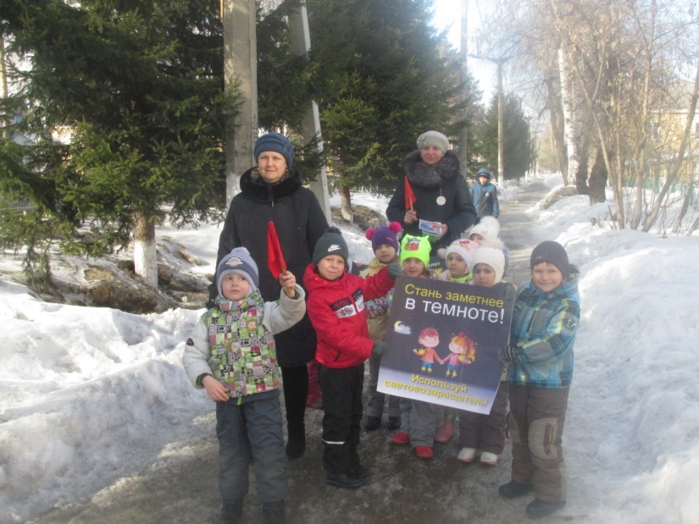
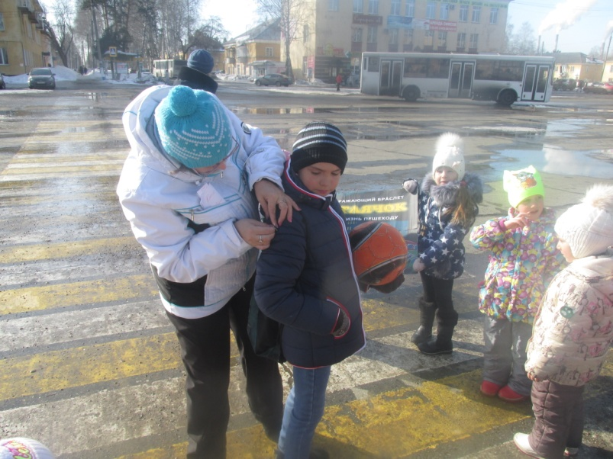
Акция
«Будь заметней в темноте»

Slide 10
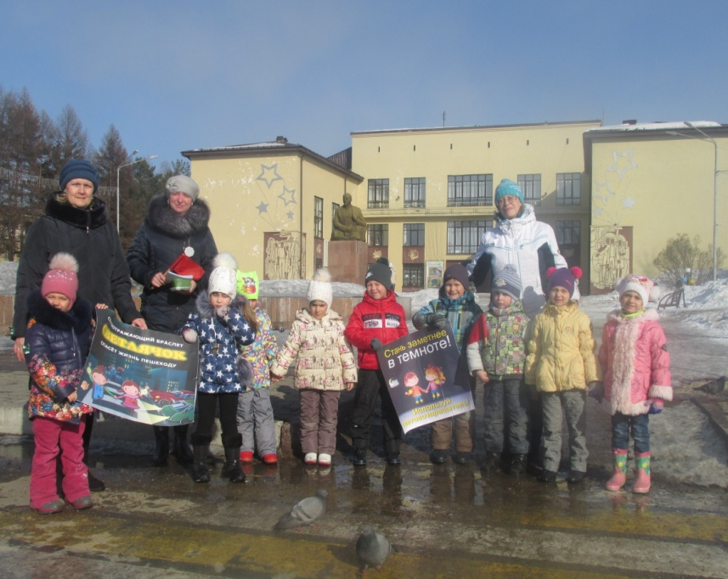
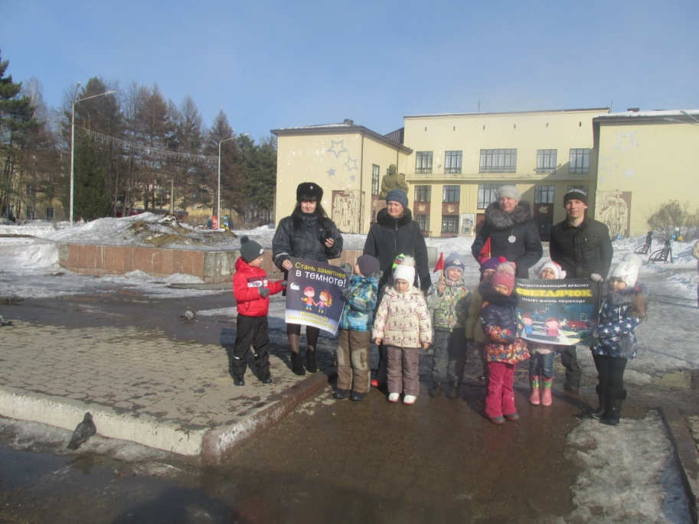
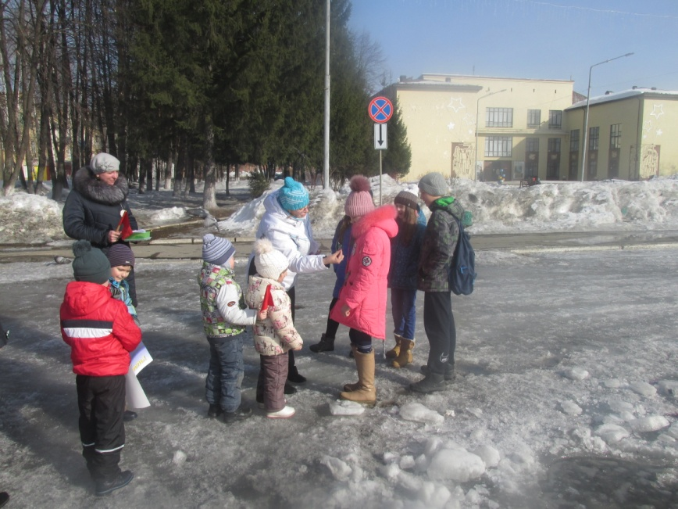

Slide 11
Спасибо за внимание

